Slide 1
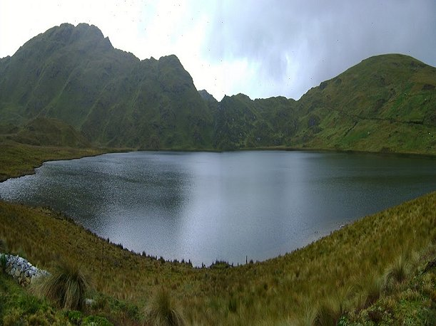
GRUPO DE DIALOGO, MINERIA Y DESARROLLO SOSTENIBLE (GDM)
APRENDIENDO DE CONGA HACIA LA NUEVA MINERIA
Ing. Rómulo Mucho
Mayo 2012

Slide 2
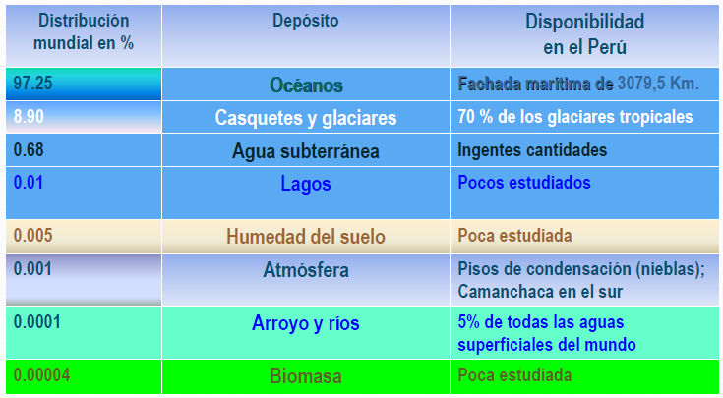
DISPONIBILIDAD DEL AGUA EN EL MUNDO

Slide 3
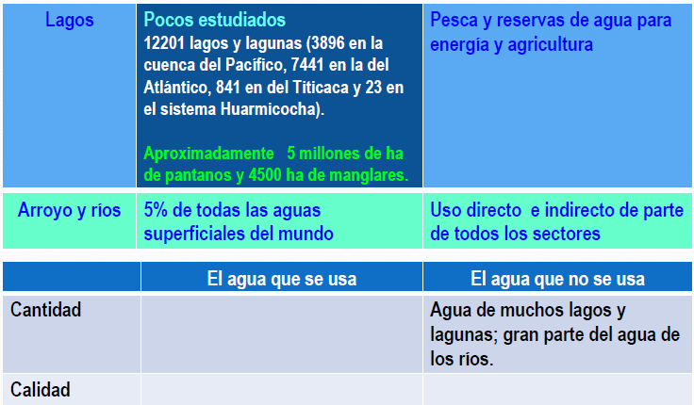
PERÚ, UN PAÍS DE RÍOS Y DE AGUA

Slide 4
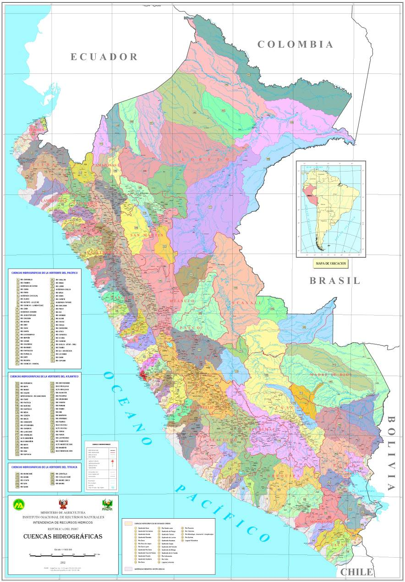
DISPONIBILIDAD DE AGUA
CARACTERÍSTICAS DE LAS TRES VERTIENTES
VERTIENTE | Cuenca Hidrog | SUPERFICIE (1 000 km²) | POBLACIÓN |  | AGUA
 |  |  | miles | % | (MMC) | %
Pacífico | 53 | 279,7 | 18 430 | 70 | 37 363 | 1,8
Atlántico | 44 | 958,5 | 6 852 | 26 | 1 998 752 | 97,7
Titicaca | 9 | 47,0 | 1 047 | 4 | 10 172 | 0,5
TOTAL | 106 | 1 285,2 | 26 392 | 100 | 2 046 287 | 100,0
Atlántico
Pacífico
Titicaca
Pacífico | 2,027 m3/ hab año
Atlántico | 292,000 m3/hab año
Titicaca | 9,715 m3/hab año

Slide 5
USO DEL AGUA EN EL PERU
Uso del Agua a Nivel Nacional por la Población y los Principales Sectores Productivos (2000/2001) - en MMC/año
Vertiente | USO CONSUNTIVO |  |  |  |  |  |  |  |  | N0 CONSUN
 | Población |  | Agrícola |  | Industrial |  | Minero |  | Total
Pacífico | 2 086 | 12% | 14 051 | 80% | 1 103 | 6% | 302 | 2% | 17 542 | 4 245
Atlántico | 345 | 14% | 1 946 | 80% | 49 | 2% | 97 | 4% | 2 437 | 6 881
Titicaca | 27 | 30% | 61 | 66% | 3 | 3% | 2 | 3% | 93 | 13
Total | 2 458 | 12% | 16 058 | 80% | 1 155 | 6% | 401 | 2% | 20 072 | 11 139
atp

Slide 6
USO CONSUNTIVO Y NO CONSUNTIVO DEL AGUA
USOS DEL AGUA *
Uso Consuntivo¹: 20 072 Hm³/año
1 | Agrícola | 80%
2 | Población /Agua Potable y Saneamiento) | 12%
3 | Industrial | 6%
4 | Minero | 2%
Uso no Consuntivo² :11 139 Hm3/año
 | Energético | 100%
*En porcentajes actualizadas al año 2009 (lo cual explica la diferencia con los de la lamina 4)
1 Uso Consuntivo: El agua designada, se consume al desarrollar la actividad para la cual se asigno.
2.Uso Consuntivo: El agua asignada después de utilizada para desarrollar la actividad para la cual se asignó, retorna a la forma principal.

Slide 7
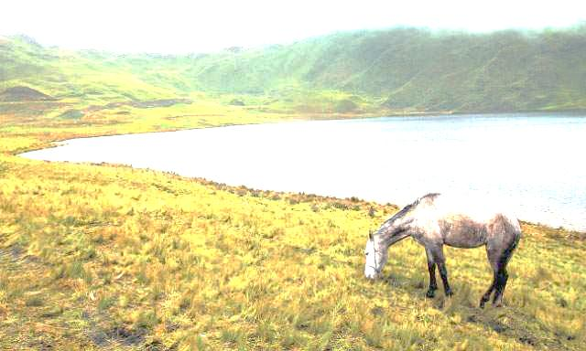
IMPORTANCIA DEL AGUA EN EL DESARROLLO DEL PAÍS
El agua es elemento básico para el desarrollo nacional y el bienestar de la población, desde el punto de vista productivo, perspectiva social, sanitaria, territorial y medioambiental.
Existen 4 sectores claves para el crecimiento económico del país por ahora; Agricultura, Minería, Industria y Energía, los cuales tienen en común su dependencia del agua como recurso estratégico para su desarrollo.
Las exportaciones agrícolas al 2011 han sido del orden de US$ 4,500 MM, equivalentes al 45% del total de las exportaciones no tradicionales.
El 70% de los alimentos que consume el Perú son producidos por el sector agrícola nacional y da trabajo a más del 30% de la PEA.
El impacto negativo de un saneamiento deficiente le puede costar al país entre 1.3 y 7.2% del PBI (Fuente: Economic Impacts in Sanitation in Southeast Asia, WSP-BM, Nov. 2007)

Slide 8

HUELLA HÍDRICA
Es el indicador que incluye el consumo de agua directo e indirecto de un consumidor o productor
La huella hídrica de un individuo, comunidad, empresa o negocio está definida como el volumen total de agua que se necesita para producir los bienes y servicios consumidos por los mismos.
La huella hídrica de un país es el volumen total de agua utilizado globalmente para producir los bienes y servicios consumidos por sus habitantes.
Incluye el agua sustraída de los ríos, lagos y acuíferos (aguas superficiales y subterráneas) para la agricultura y ganadería, la industria, la minería, la generación de energía y el uso doméstico, así como el agua de lluvia utilizada para los cultivos.

Slide 9
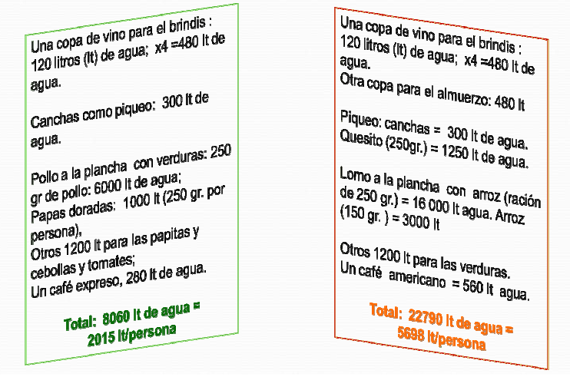
CONSUMO DE AGUA PARA ALMUERZO DE TRABAJO DE 4 PERSONAS

Slide 10
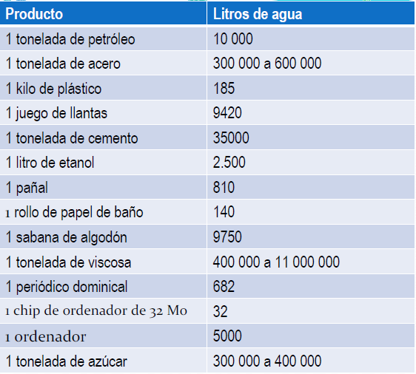
¿CUANTA AGUA SE NECESITA?

Slide 11
¿CUANTA AGUA SE NECESITA?
Producto | Unidad | Agua equivalente en m³
Ganado bovino | Cabeza | 4 000
Ganado ovino y caprino | Cabeza | 500
Carne fresca de bovino | Kg | 15
Carne fresca de ovino | Kg | 10
Carne fresca de pollo | Kg | 6
Cereales | Kg | 1,5
Cítricos | Kg | 1
Aceite de palma | Kg | 2
Legumbres, raíces y tubérculos | Kg | 1

Slide 12
AGUA REQUERIDA PARA LA PRODUCCIÓN
Producto | Litros de agua por Kg.
Papa | 1000
Maiz | 1400-1900
Trigo | 1450-2000
Arroz | 3450-3600
Soya | 2500
Cebada | 2600
12% del agua perdida en los últimos 35 años en el Perú, han sido producto del CC
El área potencial de riego en el Perú, asciende a 6.4 MM de Has.

Slide 13
CAMPAÑA AGRÍCOLA EN CAJAMARCA
Superficie Sembrada 1/(Has)

Slide 14
PRODUCCION DE PRINCIPALES PRODUCTOS AGROPECUARIOS EN CAJAMARCA 1/ (en miles toneladas)

Slide 15
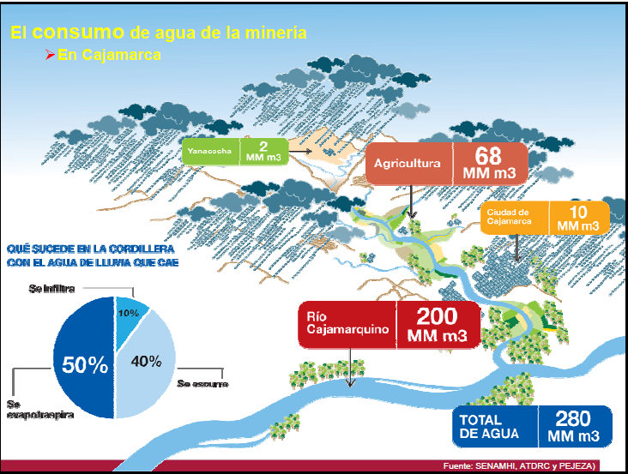
EL CONSUMO DE AGUA EN CAJAMARCA

Slide 16
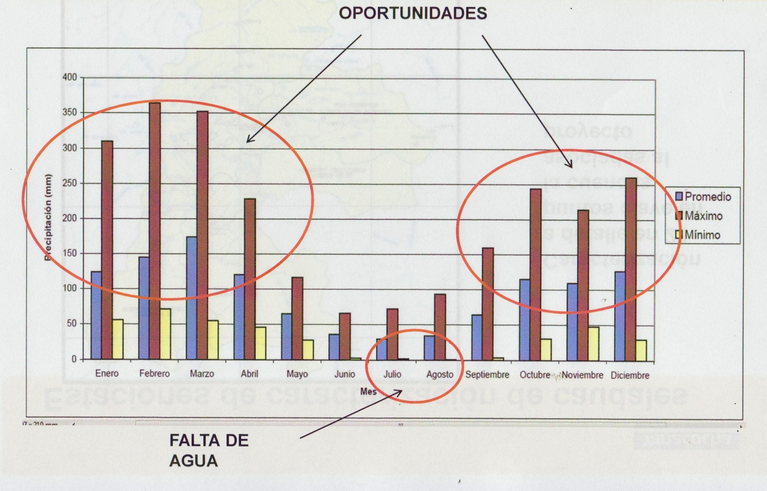
LA PRECIPITACIÓN EN LA ZONA DEL PROYECTO CONGA

Slide 17
QUE DEBEMOS SABER?
  Clasificación de suelos por uso; para terrenos agrícolas, ganadería lechera, ganadería extensiva, ovinos y camélidos;
  Estudio de pastos naturales y soportabilidad ganadera
  Estudios hidrológicos e hidrogeológicos, balance hídrico
  Estudio de lagunas y bofedales (aprovechamiento de pasturas cultivables) clasificando la calidad de aguas y volúmenes para el uso humano, agrícola y piscícola.
  Estudio de necesidades de agua para la población, salud, educación, servicios, y todos los sectores

Slide 18
COMO GESTIONAR EL AGUA
Reforestación de las partes altas de las cuencas. Los macizos forestales esponjosos deberán almacenar el agua de lluvia que hasta hoy han venido reteniendo los nevados.
Transvases de agua. El agua sobra en la vertiente oriental de los Andes y falta en la vertiente occidental.
Pequeños reservorios. Todos los fundos costeños deben construir muchos pequeños reservorios .
Infiltración en los acuíferos .
Explotación racional de acuíferos y aguas subterráneas de ríos.
Tecnificación del riego. La agricultura de la costa debe irrigarse.
Reciclaje de aguas servidas es un reto para las municipalidades

Slide 19
LECCIONES APRENDIDAS DE CONGA
Se requiere una nueva LEY GENERAL DE MINERÍA
Modernizar los Procedimientos del EIA
Conocer la potencialidad agropecuaria, minera, energética, industrial y económica de la zona de interés
Diálogo simétrico entre las autoridades nacionales, regionales, comunidades y empresa
Conocer el costo/beneficio de la inversión minera
Conocer el ciclo hidrológico y la dinámica hidrogeológica en la zona o región de interés
Mejorar la gestión del agua como prioridad para la solución de los problemas estructurales de empleo, pobreza y calidad de vida de la población.

Slide 20
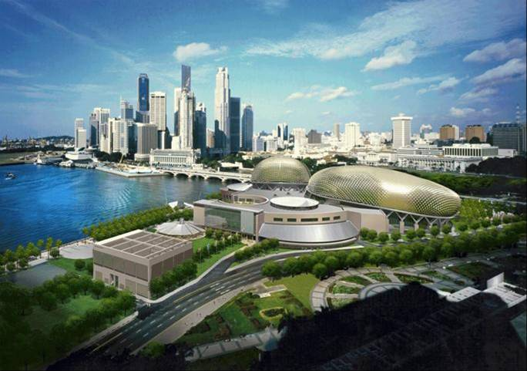
GRACIAS

